Slide 1
Obsah
Obsah
Shrnutí a doporučení……………………………………………….…S 1
Obsah……………………………………………………………….….. 1
Úvod……………………………………………………………………..2
Hodnocení nemovitosti z hlediska kritérií výběru……………………3
Charakteristika sledované budovy Jungmannova – Charvátova……………..…..3
Hodnocení sledovaného objektu z hlediska optimalizace alokace…….……..… .6
Přínos relokace………………………………………..……………….34
Charakteristika trhu komerčních nemovitostí…………….…..……..40
Charakteristika trhu s administrativními prostorami v Praze…………………….……40
Hodnocení lokálního trhu s admin. prostorami ve vztahu ke Sledovanému objektu….48
Charakteristika trhu s maloobchodními prostorami v Praze……..………….....………55
Model relokace MHMP……………………………………………….62
Přehled budov………………………………………………………….69
Charakteristika současného portfolia budov MHMP a vybraných organizací………....69
Lokalizace budov ve vztahu k sídlu MHMP (počty a časová dostupnost) …………...78
Charakteristika budov MHMP – sídla MHMP – pro ponechání v portfoliu………….87
Charakteristika budov MHMP – sídla MHMP – pro relokaci……………………...…90
Charakteristika budov MHMP – sídla vybraných organizací……………….………..100

Slide 2
Úvod
Úvod
Společnost Cushman & Wakefield Healey & Baker, s.r.o. (Zpracovatel) byla instruována Magistrátem hlavního města Prahy (Objednatel), aby zpracovala analýzu
Objekt Jungmannova - Charvátova - hodnocení z hlediska kritérií výběrových podmínek relokace vybraných administrativních funkcí MHMP
Tato analýza je prezentována v následující struktuře:
Shrnutí a doporučení
Shrnutí hlavních nálezů zjištěných v průběhu zpracování analýzy.
Hodnocení nemovitosti z hlediska kritérií výběru
Detailní posouzení relevance objektu Jungmannova-Charvátova ve vztahu k kritériím pro výběr nemovitosti z hlediska realitního trhu, které schválila Rada hlavního města usnesením č. 0913 ze dne 21. června 2005 v rámci dokumentu Základní zásady zadání veřejné zakázky „Alokace pracovišť Magistrátu hlavního města Prahy“.
Přínos relokace
Zhodnocení relokace MHMP z hlediska jeho přínosu fungování magistrátu.
Charakteristika trhu komerčních nemovitostí
Tato kapitola podává detailní přehled o trhu kancelářských a maloobchodních nemovitostí v Praze. Tyto sektory byly popsány vzhledem k potenciálu sledovaného objektu v těchto segmentech trhu.
Kapitola podává jednak přehled o trhu v Praze, jednak analyzuje lokální specifika trhu ve vztahu ke sledovanému objektu.
Model relokace MHMP
Tato sekce shrnuje variantu relokace zvolenou Radou HMP jako nejvhodnější pro optimalizaci fungování úřadu Magistrátu
Přehled budov
Shrnutí informací o budovách, které jsou v současnosti v portfoliu objektů MHMP a vybraných organizací.

Slide 3
Charakteristika sledované budovy
Jungmannova - Charvátova

Slide 4
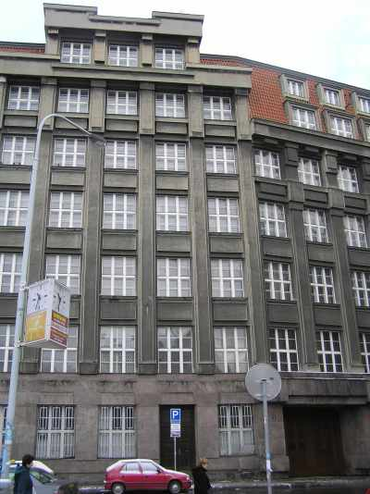
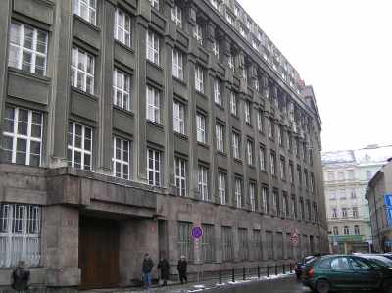
Charakteristika sledovaného objektu
Popis budovy
Objekt se skládá ze dvou budov – Jungmannova 29 a Charvátova 6-8.
Hlavní vchod je z ulice Jungmannova. Další dva vchody do budovy jsou z ulice Charvátova. Objekt má rovněž oddělený vjezd pro automobily.
Budova Jungmannova 29 byla postavena v roce 1929. Na konci 90. let 20. století objekt prošel rekonstrukcí.
Objekt má 6 nadzemních podlaží, přízemí a dvě podzemní podlaží.
Budova Charvátova pochází z roku 1938. Objekt má 6 nadzemních a dvě podzemní podlaží.
Celková podlažní plocha objektu je 28 375 m^{2.}
Objekt Jungmannova se rozkládá na 23 019 m².
Budova Charvátova má rozlohu 5 356 m².

Slide 5
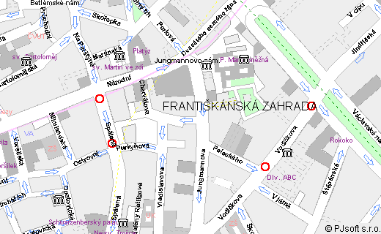
Charakteristika sledovaného objektu
Lokalita a dostupnost
Sledovaný objekt se nachází v centru Prahy, v bloku ohraničeném ulicemi Jungmannova a Charvátova.
Objekt je velmi dobře dostupný hromadnou dopravou.
V těsné blízkosti objektu (do 5 minut docházkové vzdálenosti) se nachází stanice metra Národní třída (linka B) a stanice metra Můstek (linky A a B).
Objekt je rovněž velmi dobře dostupný ze stanice tramvaje Národní třída, která je jednou z nejvýznamnějších stanic v centrální části města.
Dostupnost individuální dopravou je relativně omezená. Hlavními přístupovými cestami jsou ulice Vladislavova a Jungmannova.
Objekt má vlastní podzemní parkoviště a několik parkovacích stání na nádvoří objektu. Celková kapacita je 50 parkovacích míst.
S ohledem na charakter provozu, se kterým je pro budovu počítáno, není nedostatek parkovacích stání významným problémem, neboť drtivá většina zaměstnanců a návštěvníků sídla magistrátu bude cestovat do objektu hromadnou dopravou.
Parkovací kapacity by měly být dostatečné pro potřeby vedení úřadu magistrátu a jednorázové události. Vlastní vedení Hlavního města Prahy bude nadále sídlit v objektu Nové Radnice.

Slide 6
Hodnocení sledovaného objektu z hlediska optimalizace alokace

Slide 7
Hodnocení sledovaného objektu z hlediska optimalizace alokace
Parametry pro výběr vhodné nemovitosti
Studie Relokace MHMP a vybraných organizací (duben 2005) stanovila Parametry pro výběr vhodné nemovitosti, na jejichž základě byla vyhlášena veřejná zakázka pro vyhledání budovy vhodné pro relokaci.
Tato kapitola srovnává charakteristiky vybrané nemovitosti s původními parametry doporučenými pro výběr a podává jejich hodnocení. Zároveň se předložena i charakteristika dalších parametrů hodnotících vhodnost objektu pro alokaci sídla MHMP.
Kritéria optimalizace alokace
    Geografické kriterium
    Splnění zadaných kritérií výběru z realitního pohledu
    Kriterium posouzení dostatečné velikosti prostor/nemovitosti
    Aplikace tržních podmínek na sledovanou budovu
    Způsob a podmínky pořízení prostor/nemovitosti
    Rizika spojená s variantami pořízení potřebných prostor
    Potenciál příjmu z pronájmu z objektů uvolněných pro relokaci
    Možnost zapojení objektů vlastněných HMP v blízkosti sledované budovy

Slide 8
Hodnocení sledovaného objektu z hlediska optimalizace alokace
Geografické kriterium
Hodnocení geografického kritéria
S ohledem na vymezení geografického prostoru určujícího optimální alokaci nového sídla magistrátu je lokalita sledovaného objektu velice dobrá.
Poloha v těžišti MHD
Objekt se nachází v centru města a má velice dobrou dopravní dostupnost pro občany.
Hlavními přístupovými trasami jsou:
  Národní třída – stanice metra B
  Můstek – přestupní stanice – linka A/B
  Národní třída – zastávka tramvají
Všechny tyto trasy jsou v 5 minutové časové dostupnosti od objektu
Díky vynikajícímu dopravnímu napojení je objekt velmi dobře dostupný z Jiho-západní a Severo-západní, Severo-východní a východní části Prahy.
Dostupnost z jižní a severní části Prahy je horší, nicméně vzhledem k napojení těchto lokalit na metro C, které je dobře dostupné z centra města, není tato vzdálenost problematická.
Sledovaný objekt má výrazně lepší dopravní dostupnost než současné hlavní sídlo magistrátu – Nová radnice. Pro alokaci úřadu Magistrátu má velmi dobrou polohu.
V případě soustředění hlavních administrativních funkcí MHMP do sledované budovy dojde k výrazným úsporám času v případě komunikace občanů s úřadem, stejně jako ve vnitřní komunikaci v rámci organizace.
Poloha v blízkosti Nové radnice
Objekt se nachází ve vzdálenosti cca. 8 minut chůze od sídla MHMP, Nové radnice.
Objekt leží v území vymezeném průnikem zón výborné dosažitelnosti MHD a blízkosti Nové radnice.

Slide 9
Hodnocení sledovaného objektu z hlediska optimalizace alokace
Geografické kriterium – přehled zadávacích kritérií
Geografické kriterium
  Volba umístění nemovitosti vychází z „Analýzy současného stavu a optimální alokace pracovních míst z prosince 2004“, zejména pak z analýzy „SWOT“ (určující nejzávažnější nedostatky stávající situace) a z „Varianty 2“, která definuje rozsah relokace a určuje budovy, jejichž funkce zůstane nezměněna.
  „Varianta 2“ navrhuje ponechání Nové radnice a Nové úřední budovy, které pro volbu kriteria umístění vhodné nemovitosti tvoří výchozí „geografický“ bod.
    Vhodný objekt by měl vyhovovat následujícím podmínkám.
        dobrá dopravní dostupnost, ideálně v „těžišti“ dopravní obslužnosti v rámci MHD HMP
        geografická blízkost k objektu Nové radnice (výchozí „geografický“ bod);
  Docházková vzdálenosti od výchozího „geografického“ bodu
  Na základě analýzy možných časových ztrát a jejich minimalizace při opakované fyzické komunikaci mezi výchozím geografickým bodem a „hledaným objektem“ bylo použito pomocné kriterium v podobě docházkové vzdálenosti, stanovené v délce 10 minut.
  „Těžiště“ dopravní obslužnosti - docházková vzdálenosti od uzlů MHD
  „Těžiště“ dopravní obslužnosti bylo v prvním přiblížení vymezeno množinou stanic obsahující přestupní stanice Florenc, Můstek a Muzeum včetně nejbližších navazujících stanic.
  S ohledem na kriterium Docházková vzdálenost od výchozího „geografického“ bodu a vzhledem k relativní hustotě MHD v uvažovaném „těžišti“, bylo použito pomocné kriterium docházkové vzdálenosti od MHD, stanovené v délce 5 minut.
  Definice geografického kriteria
  Průnikem výše uvedených pomocných kriterií byla určena lokalita, ve které by se měla v „ideálním případě“ nalézat vhodná nemovitost, respektive byla určena „ideální lokalita“.

